Slide 1
Подготовка к защите проекта

Slide 2
ПРЕДСТАВЛЕНИЕ О СЕБЕ
ПРОБЛЕМА, КОТОРУЮ РЕШАЕТ ВАШ ПРОЕКТ
ОСНОВНАЯ СУТЬ ПРОЕКТА
РЕЗУЛЬТАТЫ, БЛАГОДАРНОСТИ, СПОНСОРЫ

Slide 3
Только без нервов!
1. ПЕРЕД ЗАЩИТОЙ ВЫСТУПИ:
ПРО СЕБЯ 3 РАЗА
ПЕРЕД ЗЕРКАЛОМ 3 РАЗА
ПЕРЕД ДРУЗЬЯМИ 3 РАЗА
2. В НАЧАЛЕ ВЫСТУПЛЕНИЯ
УСПОКОЙ НЕРВЫ
ГЛУБОКИЙ ВДОХ
СТАКАН ВОДЫ
ПРОЧТИ ТЕЗИСЫ

Slide 4
ДИНАМИКА ВЫСТУПЛЕНИЯ

Slide 5
РАБОТАЙ С АУДИТОРИЕЙ
АКЦЕНТИРУЙ ГОЛОСОМ ВАЖНЫЕ МОМЕНТЫ
ГОВОРИ ПРОСТЫМ ПОНЯТНЫМ ЯЗЫКОМ

Slide 6
Ваши пять минут
1. Титульный слайд
2. Актуальность проекта
3. Краткое описание проекта
4. Цель разработки проекта
5. Практическая и социальная значимость
6. Модель деятельности участников проекта
7. Ресурсы проекта

Slide 7
Интерактивная площадка творческого и социального проектирования молодежи
#ПРОекториУм
Наставник проекта: Варехина Анастасия Николаевна
Разработчик проекта: Малкова Анна Сергеевна

Slide 8
Актуальность проекта
63% школьников не планируют возвращаться после обучения в Нижний Тагил
89% школьников готовы участвовать в создании социальных и творческих проектов, направленных на развитие социального потенциала города
По результатам опросов, среди учащихся 9-11 классов, посещавшие музей истории ГДДЮТ в течение 2020-2021 гг.

Slide 9
Описание проекта
1 этап
#ПРОобраз
2 этап
#ПРОрешение
3 этап
#ПРОдвижение
Регистрация команд-участников
Разработка идей проектов
Реализация проекта
Консультация экспертов
Отбор проектов в 3-ий этап
Защита проектов
Дальнейшее сопровождение по реализации
октябрь-ноябрь
ноябрь-апрель
май

Slide 10
Цель проекта
Вовлечение молодежи в возрасте 13-18 лет в общественную деятельность, направленную на решение социально-значимых проблем г. Н. Тагил
Организация интерактивной площадки творческого и социального проектирования молодежи «#ПРОекториУм»

Slide 11
Значимость проекта
ПРАКТИЧЕСКАЯ ЗНАЧИМОСТЬ
Проект позволяет учащимся приобрести опыт позитивного взаимодействия в неформальной среде для развития личностного потенциала и профессионально значимых умений
СОЦИАЛЬНАЯ ЗНАЧИМОСТЬ
Формирование проектного детско-подросткового сообщества для обучения и привлечения к проблемам города внимания потенциальных спонсоров, волонтеров, грантодателей

Slide 12
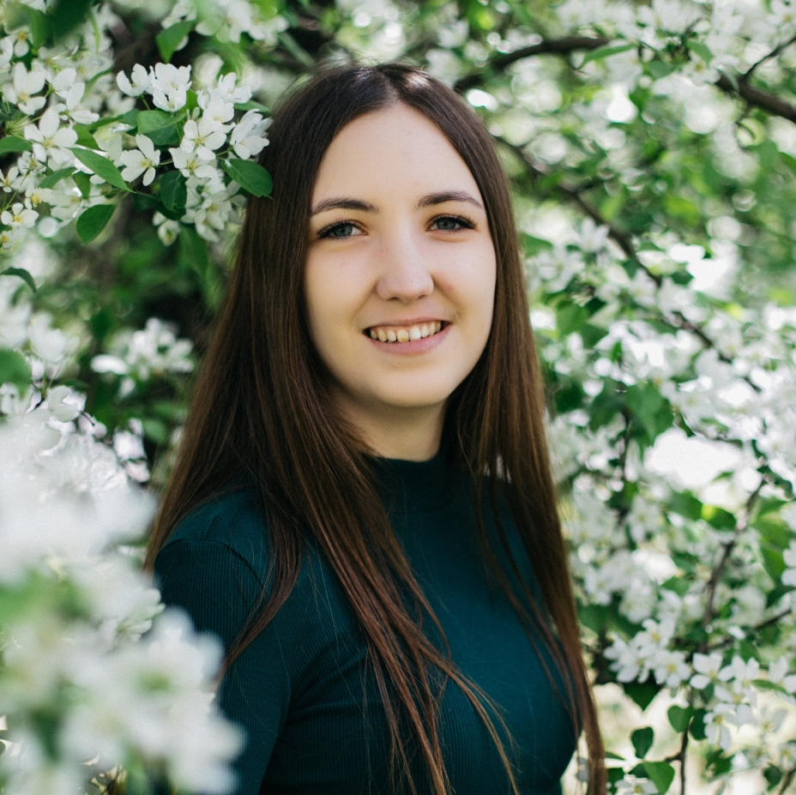
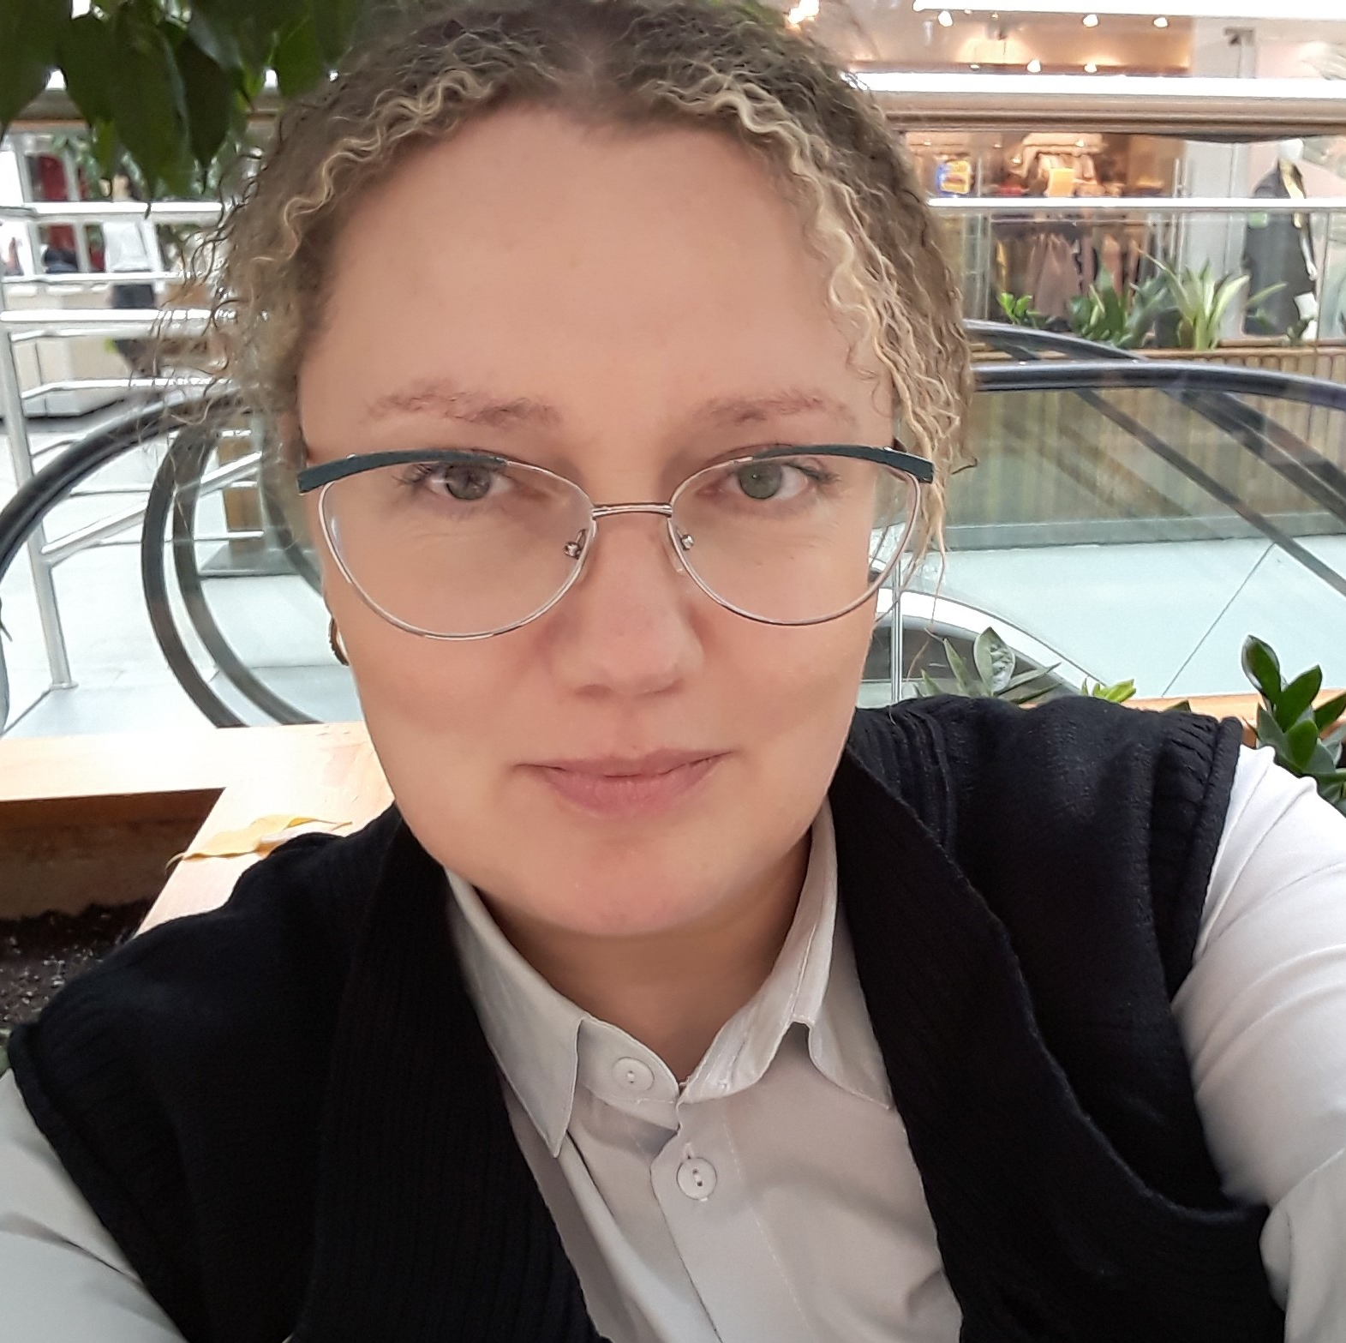
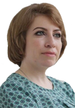
КОМАНДА
Малкова Анна
руководитель проекта
Варехина Анастасия
ответственный по работе с экспертами
Уманская Марина
руководитель по роботе с образовательными организациями
Гонцова Марина
руководитель направления по работе с партнерами
Бородичук Юлия
ответственная за освещение проекта в СМИ
Зайцева Виктория
наставник проекта

Slide 13
Ресурсы проекта
не менее
75
человек
8
часов
8
часов
5
проектов
количество активных участников 1-2 этапов работы ПРОекториУма
количество часов образовательных вебинаров
количество консультаций с экспертами
количество проектов,
для дальнейшего продвижения
в городе Н. Тагил

Slide 14
ПАРТНЕРЫ ПРОЕКТА

Slide 15
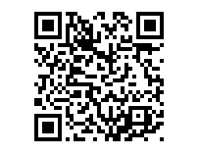
Наши контакты
Адрес электронной почты: Museum.gddut@gmail.com
Варехина Анастасия Николаевна +7 (902) 261-18-63
Зайцева Виктория Рафиковна +7 (950) 551-86-89
Малкова Анна Сергеевна +7 (922) 024-86-08
Сайт
http://музей.гддют.рф/proektorium/

